Slide 1
Муниципальное бюджетное дошкольное образовательное учреждение «Детский сад № 47»
«Родительский клуб» - форма взаимодействия с родителями детей-инвалидов
Подготовил:
Учитель-дефектолог
(тифлопедагог)
Гончарова Яна
Александровна
Северск 2020

Slide 2
Ключевые навыки необходимые детям:
Интеллектуальное развитие;
Мотивация к обучению;
Креативность;
Самостоятельность;
Уверенность в себе;
Общие знания и навыки;
Инициативность.

Slide 3
В саду созданы специальные условия для лечебно-профилактической и коррекционно-развивающей работы с детьми-инвалидами :
лечебно-профилактическую работу по рекомендациям врача офтальмолога осуществляет сестра-ортоптист;
учебно-воспитательную работу с учетом рекомендаций врача офтальмолога и тифлопедагога проводят воспитатели, музыкальные руководители и инструктора по ФК,
коррекционную деятельность осуществляют все специалисты, рекомендованные в заключение ТМПК (педагог-психолог, учитель-дефектолог: тифлопедагог, олигофренопедагог, логопед);
РППС организована с учетом индивидуальных особенностей детей и оснащена средствами обучения и воспитания (игровое, спортивное и оздоровительное оборудование, дидактический и природный материал, игрушки).

Slide 4
Партнерство детского сада и родителей – совместная ответственность за развитие и воспитание детей.
Родительский клуб «Мир вокруг меня» объединил 5 семей имеющих детей с глубокими нарушениями зрения.
На заседаниях клуба проводятся практические занятия, мастер-классы, беседы.
Работу клуба организуют и координируют специалисты:
учитель-дефектолог(тифлопедагог);
инструктор по физической культуре;
педагог-психолог.

Slide 5
Задачи клуба «Мир вокруг меня»
Создание условий для активного участия родителей в воспитании и обучении детей с тяжелыми нарушениями зрения (слепых, слабовидящих).
Повышение педагогической компетенции родителей (вооружение современными знаниями и умениями в области коррекционной тифлопедагогики и детской психологии, обучение родителей эффективным способам взаимодействия с ребёнком-инвалидом).
Осознание и расширение видения родителями своих воспитательных, образовательных функций в отношении ребенка с ограниченными возможностями здоровья, инвалидностью.
Обучение родителей эффективным методам и приемам родительско-детского взаимодействия, направленных на развитие компенсаторных механизмов и социализацию слепых и слабовидящих детей.
Устранение пробелов в знании ситуации в семье и поведения и жизни ребенка вне учреждения.

Slide 6
Структура занятия. Занятия родительского клуба проводятся 1 раз в месяц в течение учебного года (8 встреч). Продолжительность и время проведения одного занятия 1-1,5 часа.
1 часть: Введение в тему (организационная)
2 часть: Информационная (теоретическая).
3 часть: Практическая.
4 часть: Итоговая.

Slide 7
Тематический план занятий родительского клуба «Мир вокруг меня»
Мой ребенок - особенный.
Мир вокруг меня: мир глазами вашего ребенка.
Современный ребенок, современный родитель.
Шаги к самостоятельности: обучение предметно-практическим действиям детей с глубоким нарушением зрения.
Шаги к самостоятельности: обучение движению.
Азбука общения: учимся слышать друг друга.
Социализация ребенка: как и чему учить малыша.
Как любить «особого» ребенка.

Slide 8
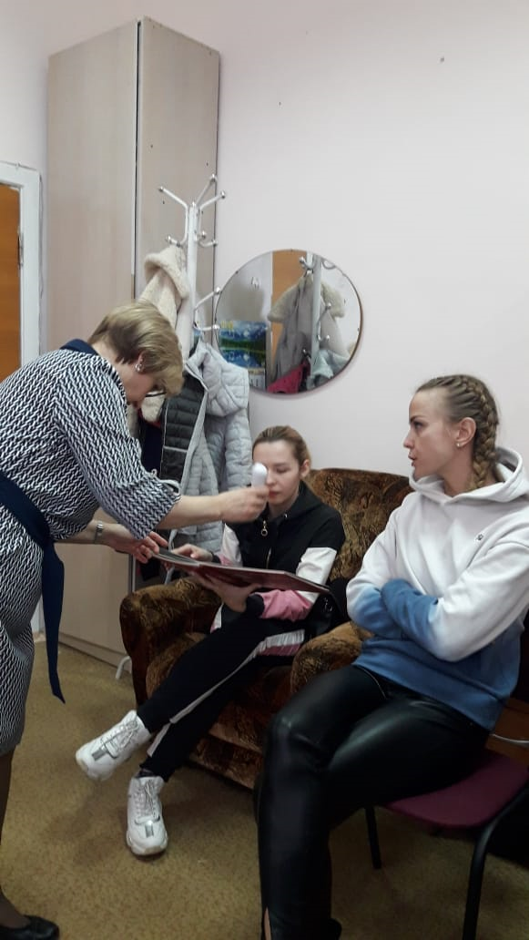
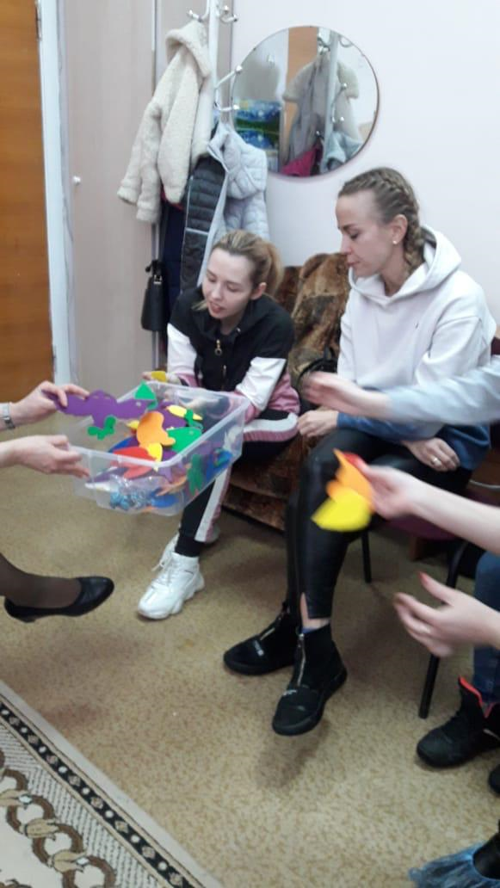
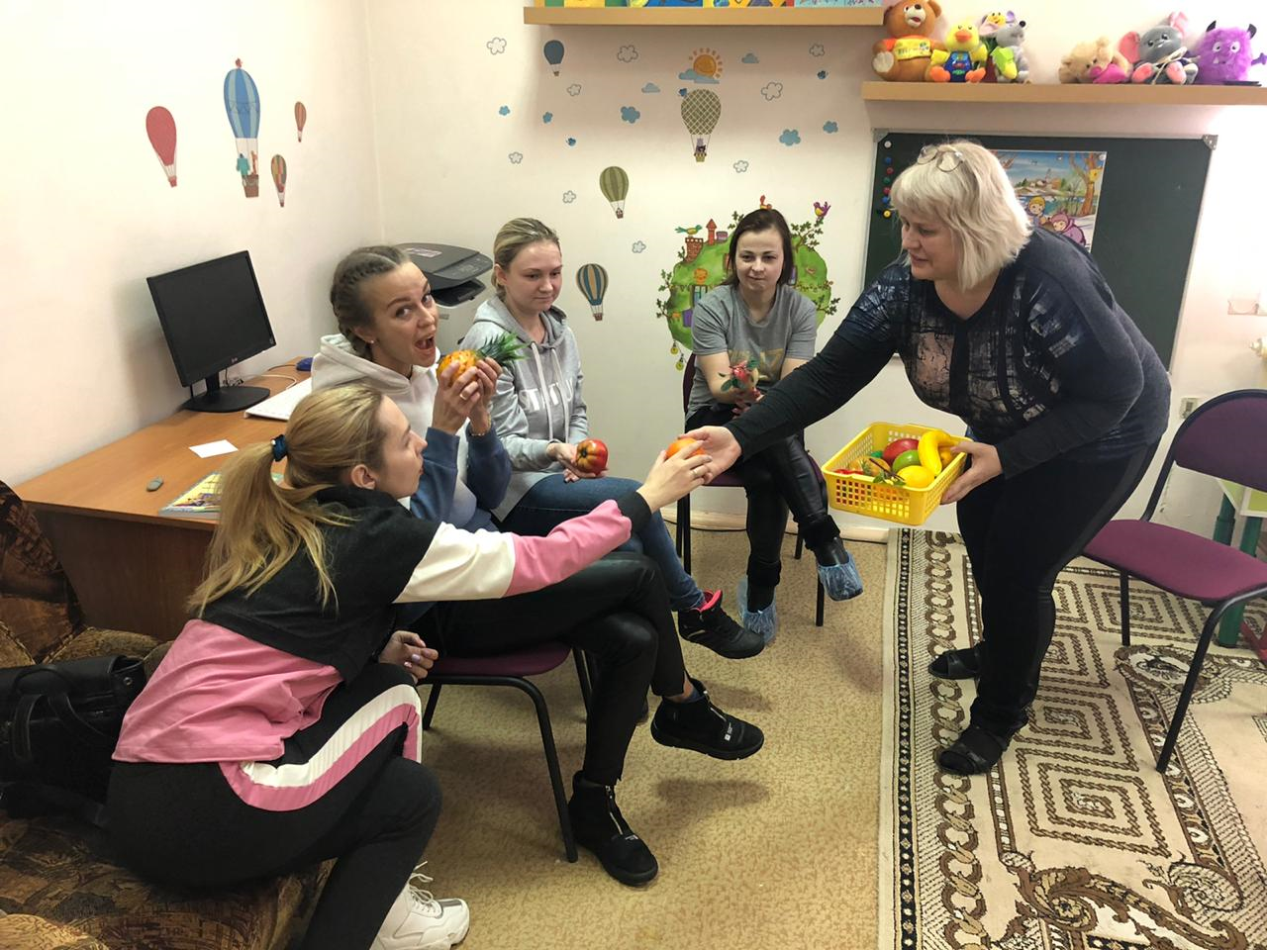
Общение проходит в дружественной и доверительной обстановке

Slide 9
Спасибо за внимание
учитель-дефектолог (тифлопедагог)
Гончарова Яна Александровна

